Slide 1
Storix –решение для автоматизации работы склада
10 группа команда 1

Slide 2
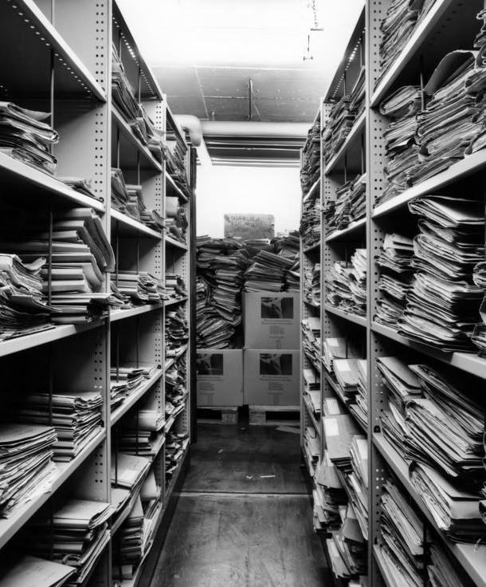
Проблемы
Ручной ввод данных
Риски потерь

Slide 3
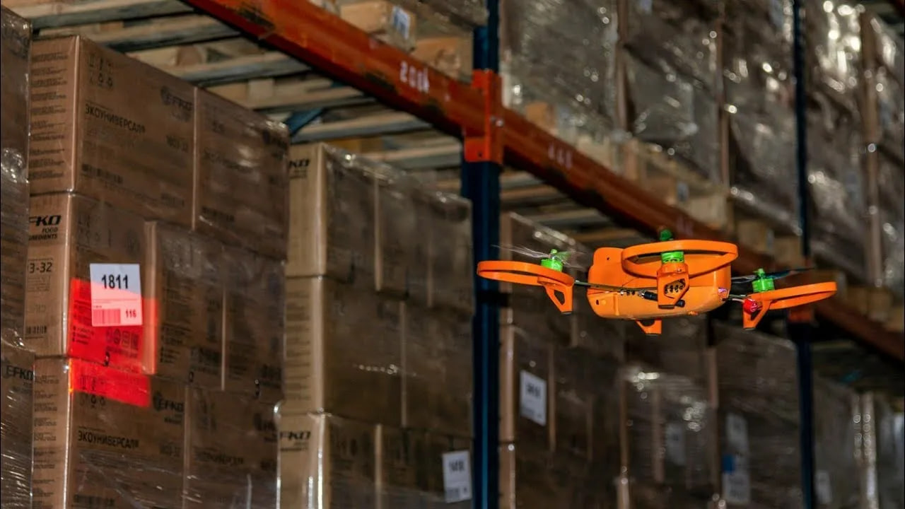
Решение
Автоматическое распознавание
Оптимизация процесса
3

Slide 4
Объем роста складов в россии
Динамика роста площади складов за 2017-2024г
Рынок неуклонно растет
В 2024 году площадь складов в России достигла 198.2 млн кв.м.
Щелкните, чтобы изменить стили текста образца слайда
Щелкните, чтобы изменить стили образца текста

Slide 5
Актуальность на российском рынке
Бизнес переходит в цифровую среду
5

Slide 6



Целевая аудитория
Производственне компании
Дистрибьюторске компании
Компании электронной коммерции
География: Россия
Портрет: среднии и большие компании с большим количеством товаров и складов

Slide 7




SwOT-анализ
Strengths Высокая скорость инвентаризации Минимизация человеческих ошибок
Weaknesses
Зависимость от качества видео Низкая известность
Opportunities
Развитие ИИ и компьютерного зрения Рост спроса на автоматизацию складов
Threats
Конкуренция с традиционными системами Технические сбои

Slide 8
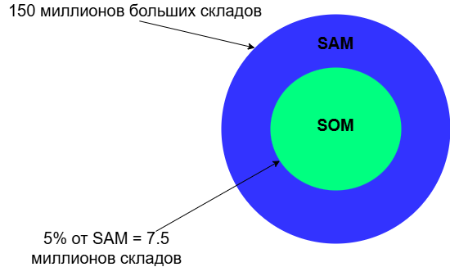
Оценка рынка SAM/SOM

Slide 9
Компания | Необходимось сканера | Контроль геолокации товара | Выгрузка отчетов | Al – обработка
WMS24 | Да | Нет | Да | Нет
Первый Бит | Да | Нет | Да | Нет
Stels company | Нет | Нет | Да | Нет
Storix | Нет | Да | Да | Да

Slide 10
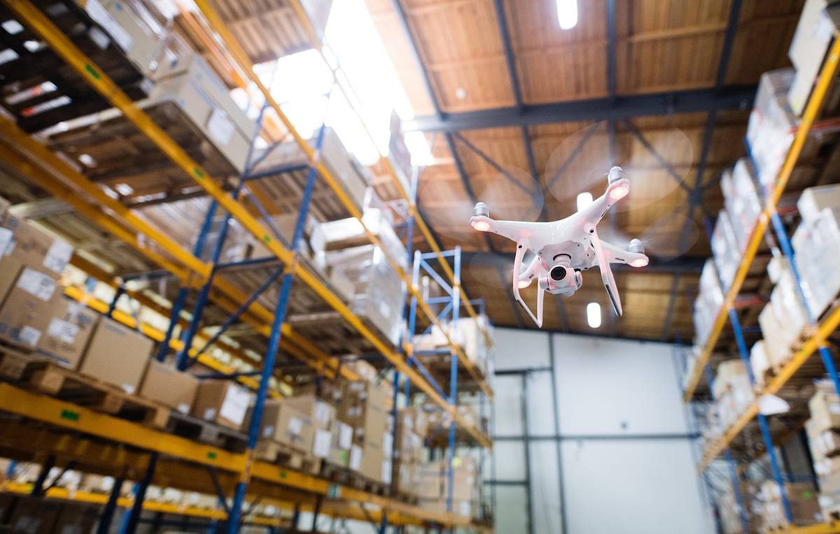
Наши преимущества
Наличие Al - обработка фото/видео
Минимальная стоимость внедрения
Точность сканирования

Slide 11
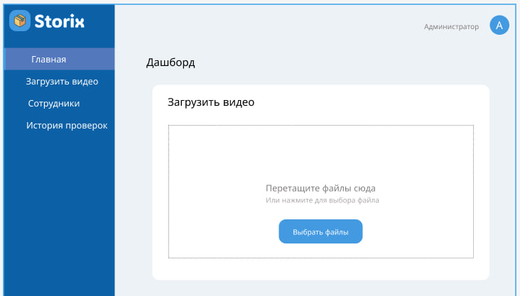
Дизайн

Slide 12
Группы пользователей
Гость - ознакомиться с информацией на сайте
Работник - взаимодействие с системой, возможность просмотра отчета по инвентаризации
Администратор - управление складом, возможность просмотра всех отчетов, а также возможности работника

Slide 13


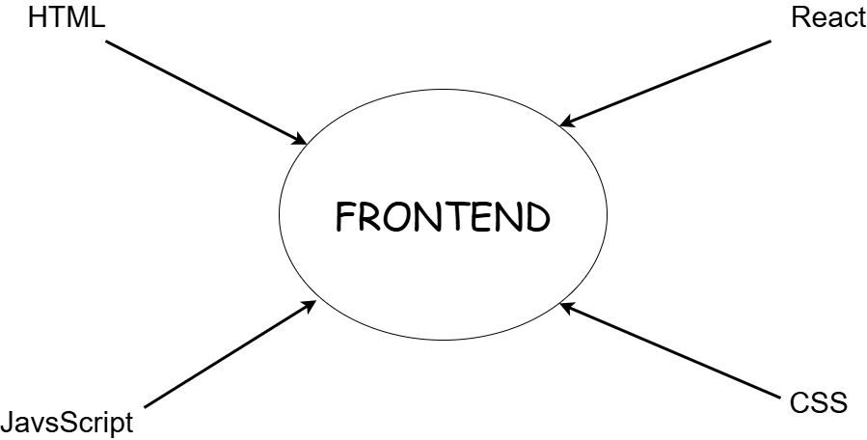


Стек технологий

Slide 14


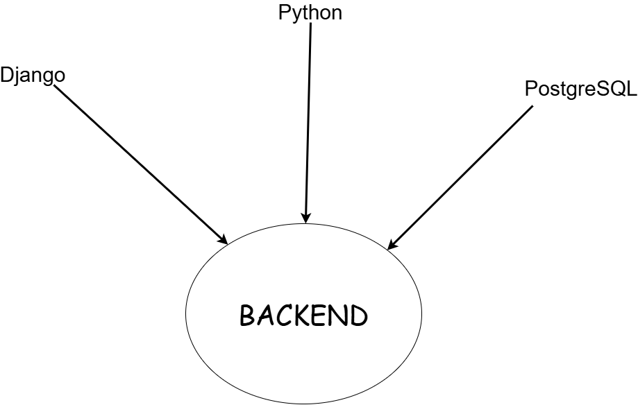

Стек технологий

Slide 15
Бизнес модель
ПРОДАЖА ПРОДУКТА
Является основным источником дохода

Slide 16

roadmap
Долгосрочные перспективы
Запуск MVP
(0 – 3 месяца)
Усовершенствование AI
(3 – 6 месяца)
Расширения
функционала (6 – 12 месяца)
Краткосрочные перспективы

Slide 17
Команда
Вернигоров Никита Владимирович - Аналитик, PM
Неупокоев Дмитрий Александрович - QA, Frontend, Team lead
Шестопалов Никита Максимович - Backend, Al-инженер
Михайлов Никита Павлович - Backend, Al-инженер
Толпыгин Данил Алексеевич - Frontend
Голубева Дарья Олеговна - Дизайнер

